Slide 1
Customer Data Analysis
STAT 617 Advanced Statistical Machine Learning
Team 2
2021020348 신나리
2021020349 정준식
2021020353 전보민
2021020357 이준희

Slide 2
CONTENT
01
Data Description
Variable Description & Data Preprocessing & EDA
02
Clustering
K-means Clustering & Agglomerative Clustering
03
Regression
Linear Regression & Decision Tree & RandomForest & GAM
04
Classification
Logistic Regression & AdaBoost & Support Vector Machine

Slide 3
Data Description
Variable Description & Data Preprocessing & EDA

Slide 4

Introduction
DATA
Kaggle의 Marketing Campaign 데이터를 사용.
2240개의 관측치와 29개의 변수로 구성.
ANALYSIS
EDA를 통한 변수 특성 확인.
Clustering을 통한 고객군 분류 및 특성 파악.
식비를 설명하는 Regression model 구축.
Campaign 참여여부를 예측하는 Classification model 구축.

Slide 5
Variable Description
People
ID Year_Birth Education Marital_Status Income Kidhome Teenhome Dt_Customer Recency Complain
Products
MntWines MntFruits MntMeatProducts MntFishProducts MntSweetProducts MntGoldProds
Promotion
NumDealsPurchase AcceptedCmp1 AcceptedCmp2 AcceptedCmp3 AcceptedCmp4 AcceptedCmp5 Response
Place
NumWebPurchases NumCatalogPurchases NumStorePurchases NumWebVistisMonth

Slide 6
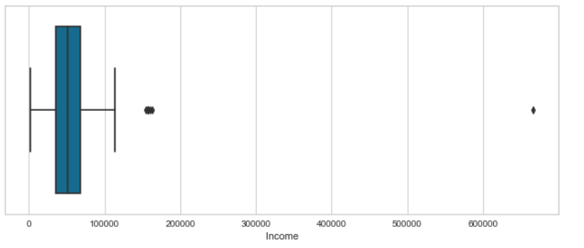
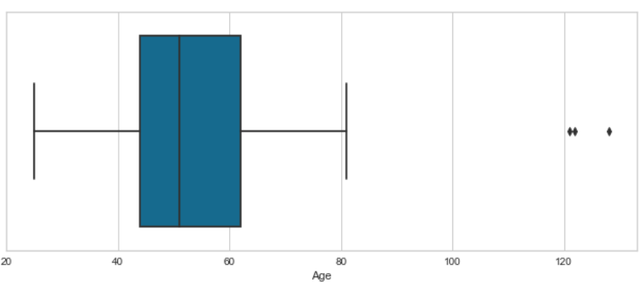
Data Preprocessing
Income 변수 내 24개의 N/A 값이 존재 → 제거
Income 변수 내 지나치게 큰 값이 존재 → 제거
Age 변수를 (2021-Year_Birth)로 정의 후 3개의 outlier 제거
Regression에 사용하기 위한 식비 변수를
food expense = MntWines + MntFruits +
MntMeatProducts + MntFishProducts +
MntSweetProducts 로 정의
[Figure 1] Income 변수의 Outlier
[Figure 2] Age 변수의 Outlier

Slide 7
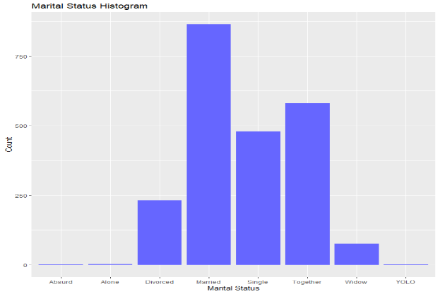
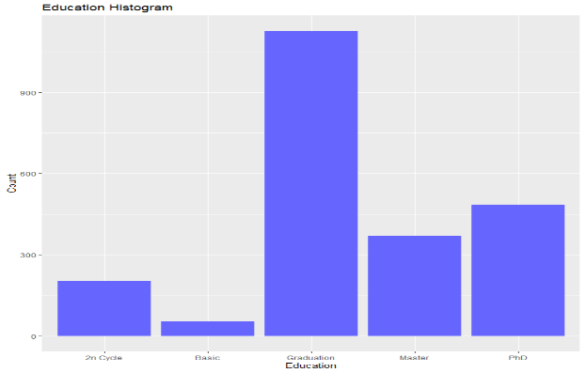
Data Preprocessing
Marital_Status의 경우 YOLO, Absurd 그룹이 매우 적어 이를 제거한 후 아래 기준에 따라 3가지 카테고리로 재분류
-Alone → Divorced + Single + Widow + Alone(기존)
-Together → Married + Together(기존)
Education 경우 아래 기준에 따라 3가지 카테고리로 재분류
-High School → Basic + 2n Cycle
-Graduate → Graduation
-PostGraduate → Master + PhD
Dt_Customer의 경우 기존 날짜형 데이터에서 Q1, Q3 값에 따라 New, Middle, Old의 범주형 데이터로 변환
사용하지않는 변수 제거 (Z_CostContact, Z_Revenue, ID)
[Figure 3] Marital_Status Histogram
[Figure 4] Education Histogram

Slide 8
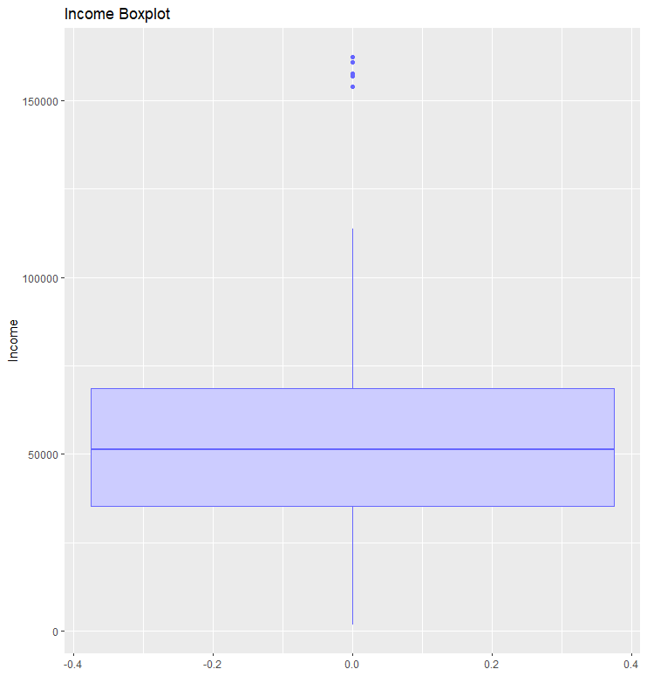
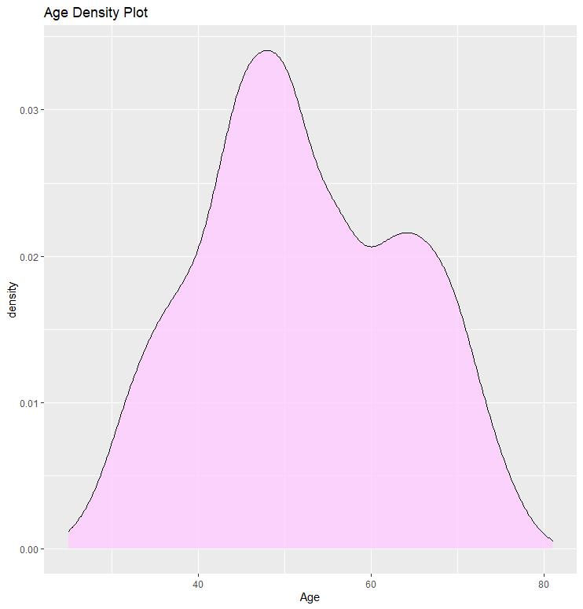
EDA
[Figure 5] Income Boxplot
[Figure 6] Age Density Plot

Slide 9
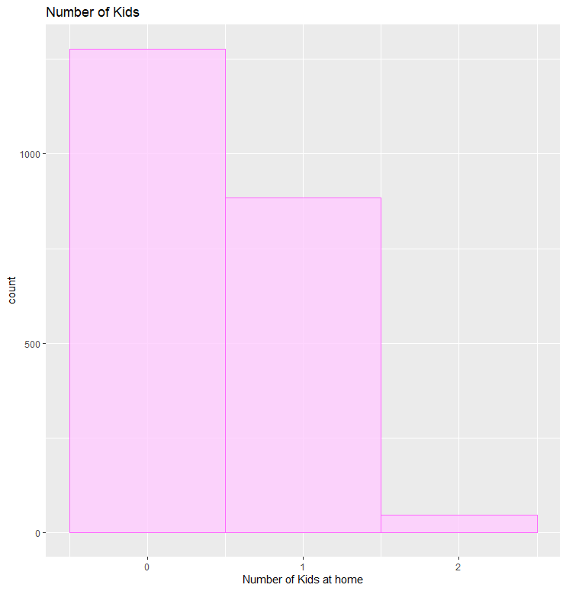
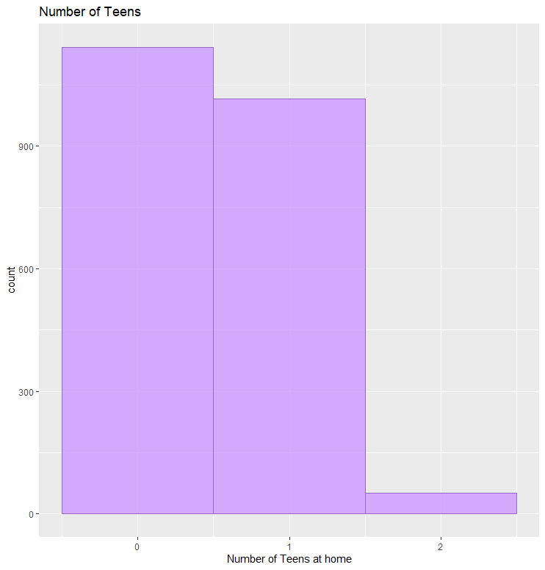
EDA
[Figure 7] Number of Kids Histogram
[Figure 8] Number of Teens Histogram

Slide 10
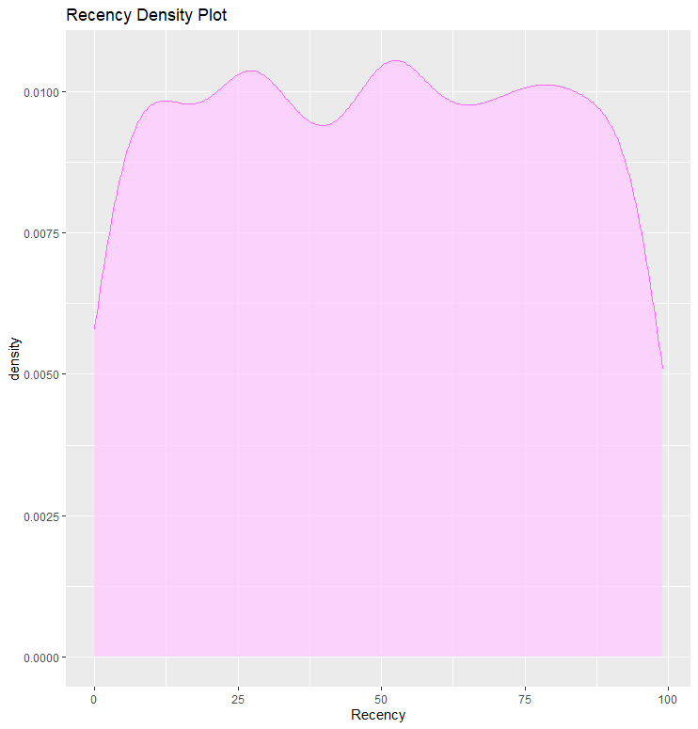
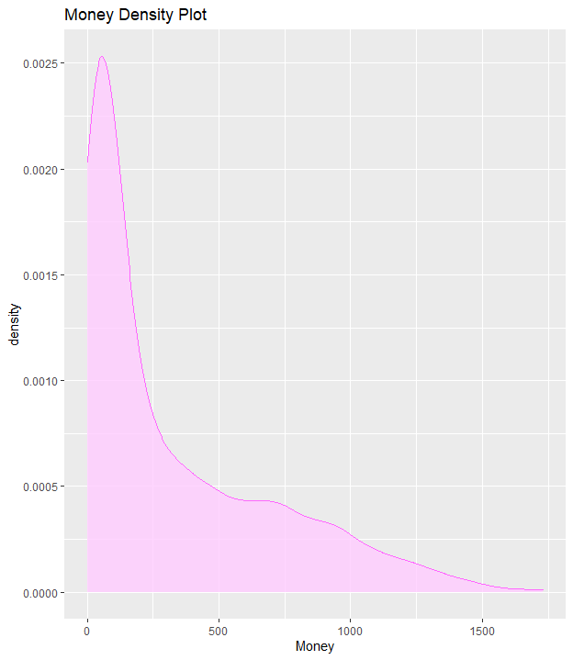
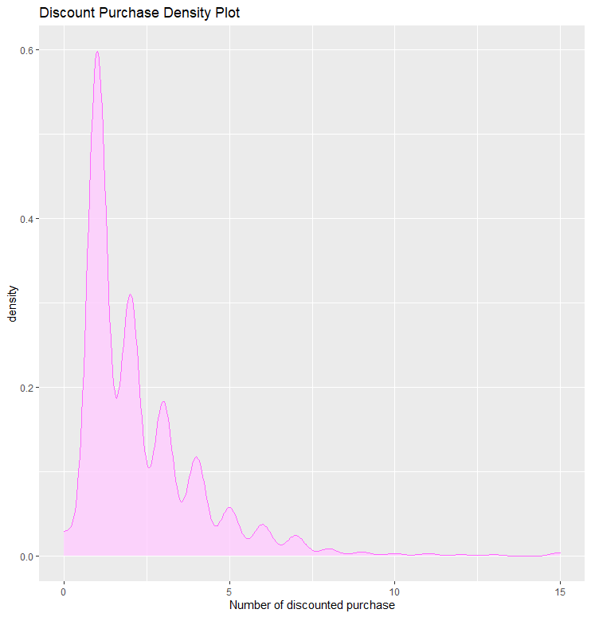
EDA
[Figure 9] Recency Density Plot
[Figure 10] Money Density Plot
[Figure 11] Discount Purchase Density Plot

Slide 11
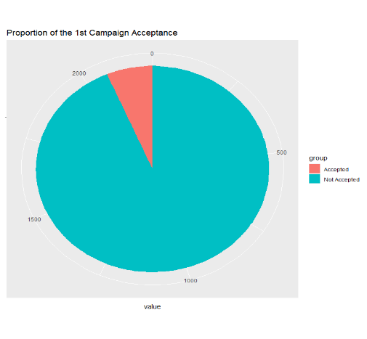
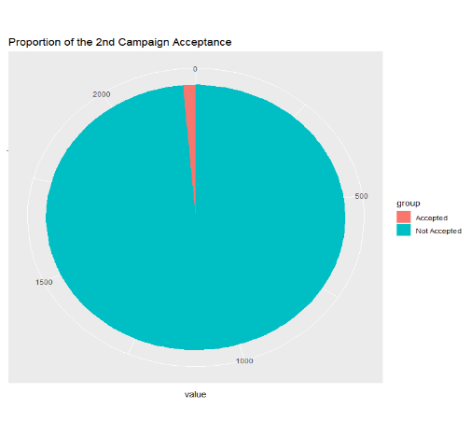
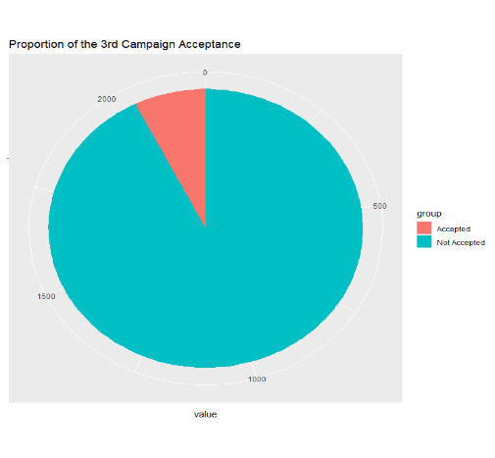

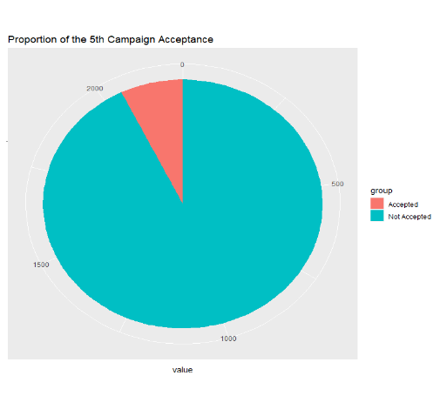
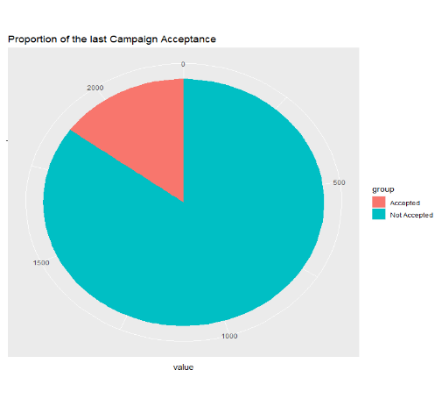
EDA
[Figure 12] Acceptance to Campaign Pieplot

Slide 12
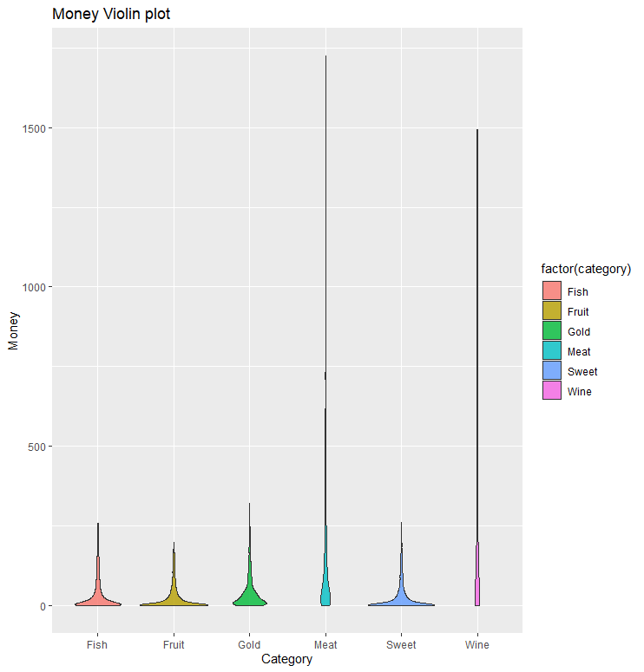
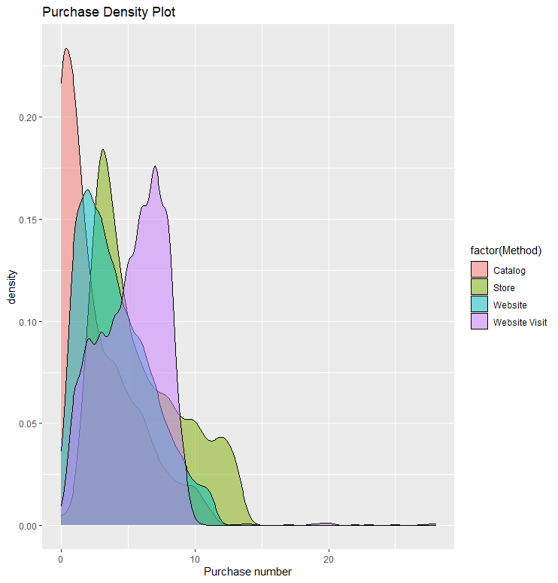
EDA
[Figure 13] 카테고리 별 소비량 Violin Plot
[Figure 14] 방법 별 구매 횟수 Density Plot

Slide 13
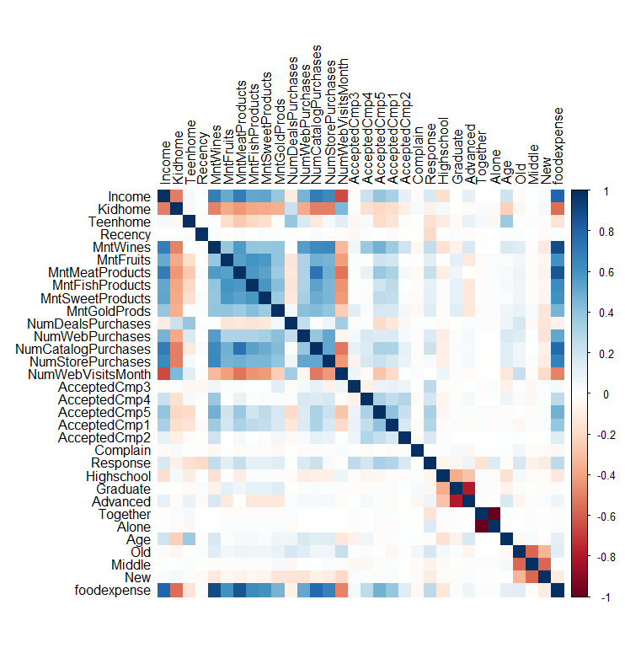
EDA
[Figure 15] 변수 간 Correlation Plot

Slide 14
Clustering
K-means Clustering & Agglomerative Clustering

Slide 15
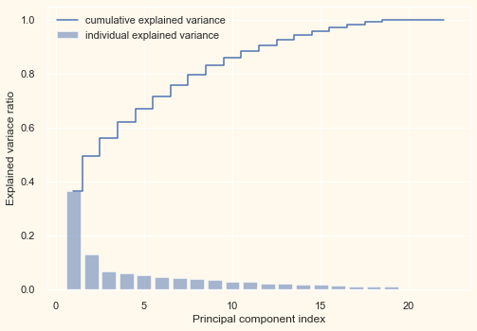
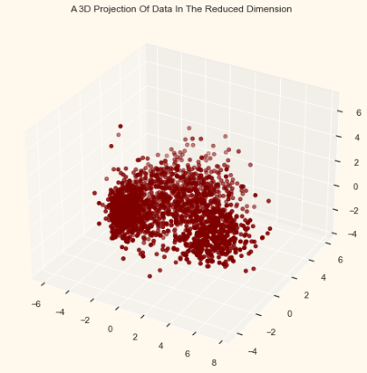
Data Preprocessing (PCA)
Clustering에 앞서 범주형 변수들을 라벨 인코딩.
Clustering의 성능 향상을 위해 PCA를 진행.
PCA는 scale variant 하기 때문에 사전에 변수 스케일링 진행.
PCA의 경우 component의 수로 explained variance plot을 통해 추가 분산 설명량이 0.1이하로 줄어드는 3을 선정.
[Figure 16] Explained Variance Plot
[Figure 17] 3D Projection of Data

Slide 16
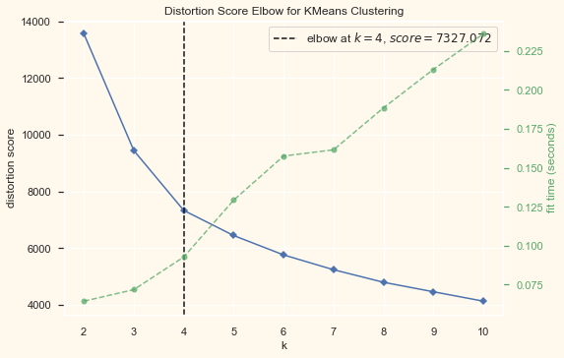
Dimension of Clustering
Cluster의 수를 결정하기 위한 기준으로 Distortion score를 사용.
Distortion Score는 각각의 점이 배정된 클러스터의 중심으로부터 떨어진 거리의 제곱합의 평균으로 계산되며, elbow point를 기준으로 cluster의 수를 결정. 이 때 클러스터링 방법으로는 K-means를 사용.
Figure 18을 통해 elbow point는 4라고 판단하여 cluster 수를 4로 결정.
[Figure 18] Distortion graph

Slide 17
Agglomerative Clustering
Agglomerative clustering이란 계층적 클러스터링으로, 작은 클러스터들을 합쳐 큰 클러스터를 만드는 형태로 이루어짐.
이 때 클러스터를 합치는 기준은 선택된 linkage 거리를 최소로 늘어나도록 하는 것이며, 여기서는 ward linkage를 사용.
Ward linkage를 사용한 이유는 비교적 크기가 비슷한 큰 클러스터들을 만들기 위함.
Ward linkage는 모든 클러스터 내 분산을 가장 작게 증가시키는 두 클러스터를 합치는 방향으로 클러스터링을 진행.

Slide 18
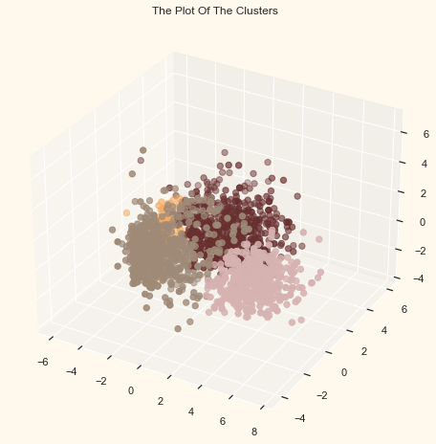
Agglomerative Clustering
[Figure 19] Agglomerative Clustering Result

Slide 19
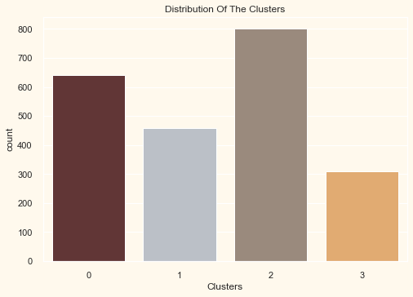
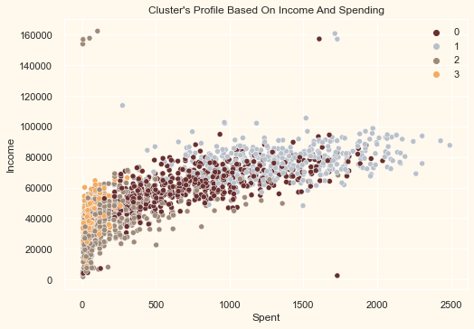
Agglomerative Clustering
[Figure 20] Observations in each cluster
[Figure 21] Money-Income Plot

Slide 20
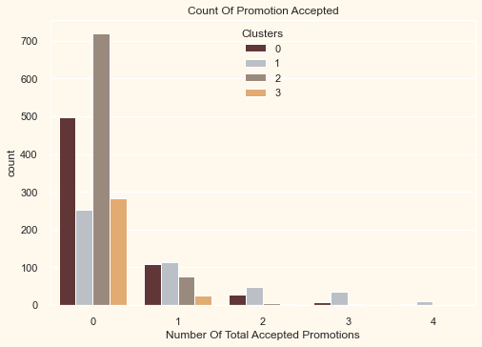
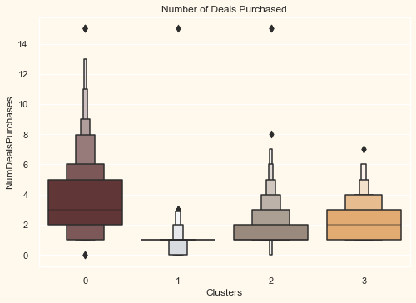
Agglomerative Clustering
[Figure 22] Number of Participation in campaign
[Figure 23] Number of Discounted Purchase

Slide 21
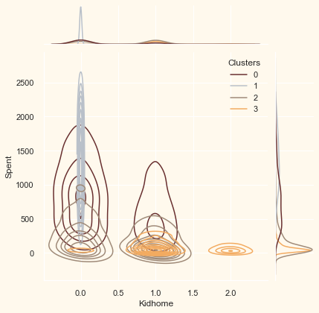
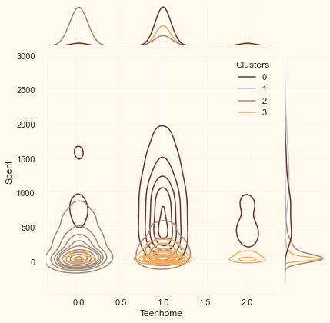
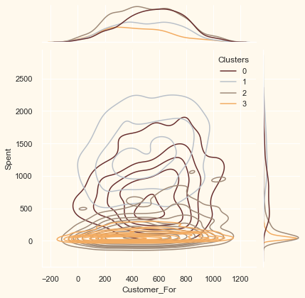
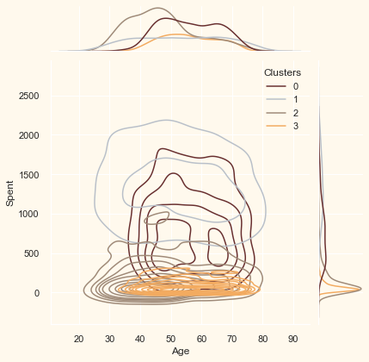
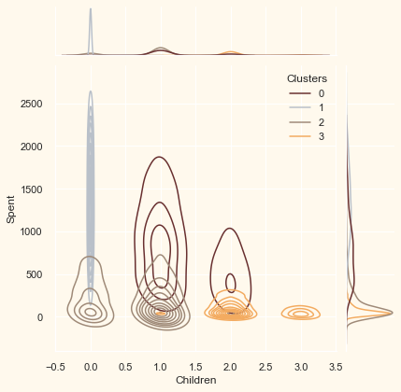
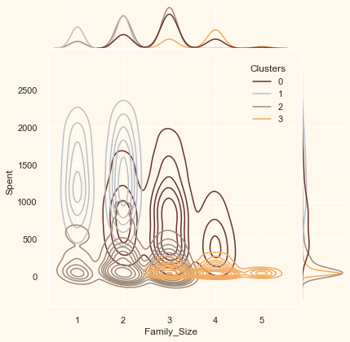
Cluster Characteristic
[Figure 24] Personal trait-Food Expense Plot I

Slide 22
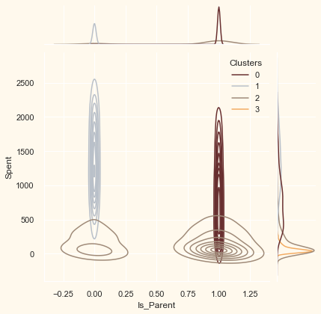
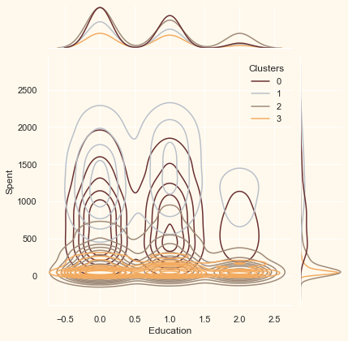
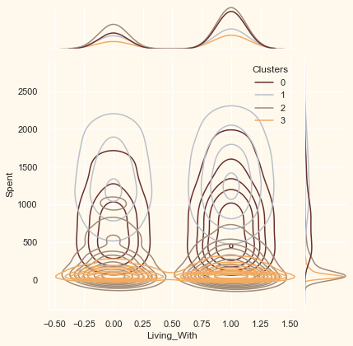
Cluster Characteristic
[Figure 25] Personal trait-Food Expense Plot II

Slide 23
Cluster Characteristic
Cluster 0
00
상대적으로 연령대가 높음.
청소년 자녀를 둔 부모인 경우가 많음.
Cluster 1
01
부모가 아닌 경우가 많으며 최대 가족 구성원 수가 2명.
소득이 높음.
Cluster 2
02
상대적으로 연령대가 낮음.
어린 자녀를 둔 부모인 경우가 많음.
Cluster 3
03
상대적으로 연령대가 높음.
소득과 학력이 낮은 경우가 많음.

Slide 24
Regression
Linear Regression & Decision Tree & RandomForest & GAM

Slide 25
Data Preprocessing
나이, 소득, 학력 등과 같은 고객의 특성이 소비에 어떤 영향을 미칠까?
해석의 용이성을 위해 추가적인 파생변수 생성
- NumChild = Kidhome + Teenhome (자식 수)
- NumResponded = AcceptedCmp1 + AcceptedCmp2 + … + Response (캠페인에 반응한 횟수)
Input Variable
Age
Education
Marital_Status
NumChild
Customer_period
NumResponded
Income
Response Variable
foodexpense
* 7:3 비율로 train set과 test set
분리한 후 분석 진행

Slide 26
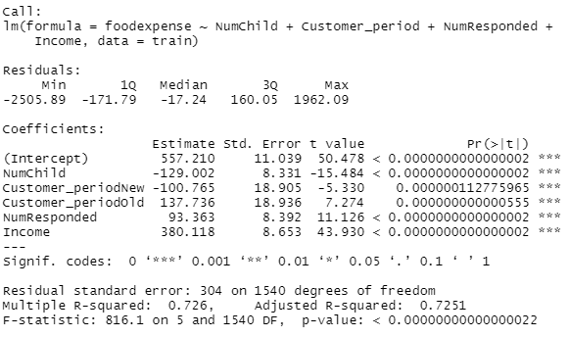
Linear Regression
[ Scaling & Variable Selection ]
수치형 변수들에 대해 표준화를 진행
Stepwise selection 방식으로 유의하지 않은 변수들 제거
[ Model Fitting ]
자식 수가 많을 수록 식비↓
가입한지 오래됐을 수록 식비↑
캠페인 반응 횟수 많을 수록 식비↑
소득 많을 수록 식비 ↑
[Figure 26] Linear Regression output

Slide 27
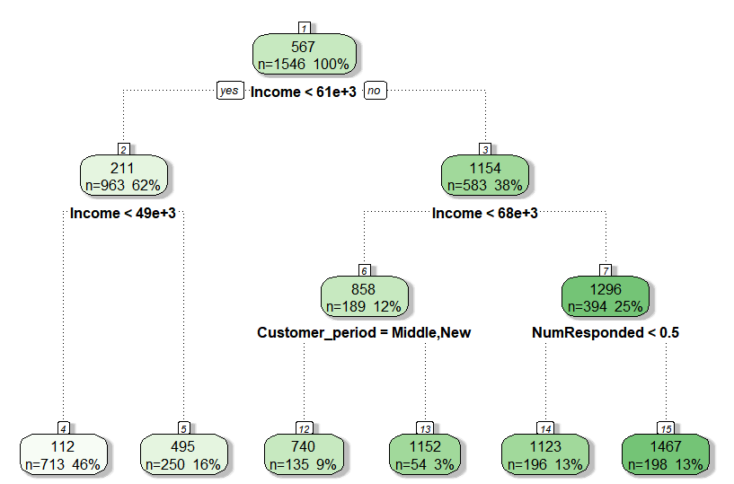
Decision Tree
[ Model Fitting ]
rpart 패키지의 default cp(=0.01) 활용
소득 적을 수록 식비↓
Income < 49000 인 경우 평균 식비 112
가입한지 오래됐을 수록 식비↑
61000 < Income < 68000 이면서
Customer_period = Old 인 경우 평균 식비 1152
캠페인에 반응한 횟수 많을 수록 식비↑
Income > 68000 이면서
NumResponded > 0.5 인 경우 평균 식비 1467
[Figure 27] Decision Tree plot
Notes:
Cp = complexity parameter. Tree pruning에 활용됨.

Slide 28
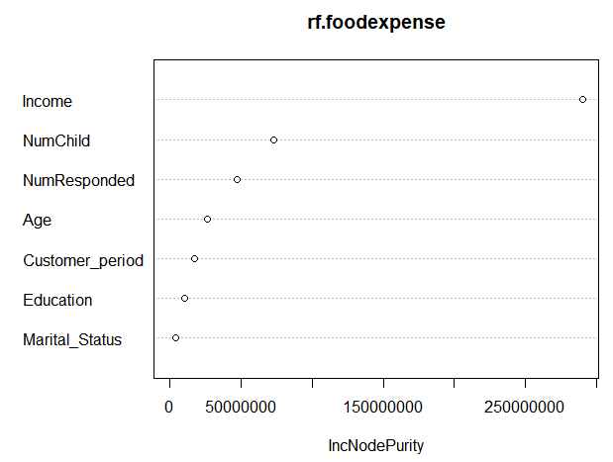
Random Forest
[ Model Fitting ]
Number of trees: 500
Number of variables tried at each split: 2
 | 식비에 주요한 영향을 미치는 변수 순위
01 | 소득
02 | 자식 수
03 | 캠페인에 반응한 횟수
04 | 나이
05 | 가입하고 지난 기간
06 | 학력
07 | 결혼 상태
[ Feature Importance ]
[Figure 28] Decision Tree plot

Slide 29
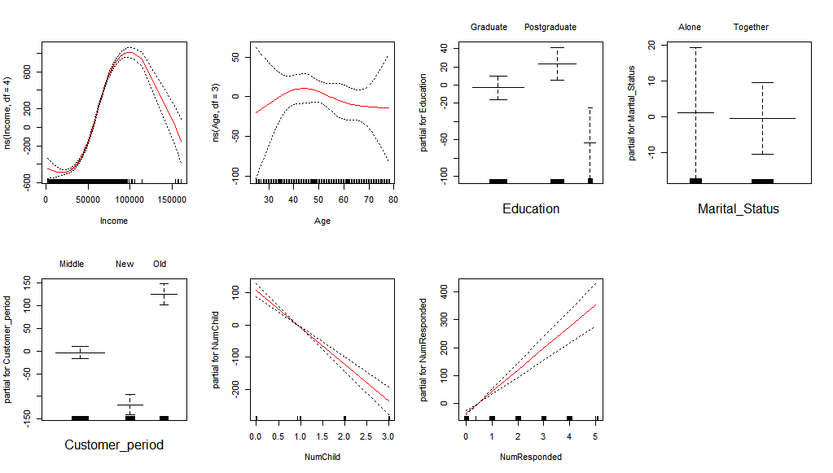
Generalized Additive Model
[ Parameter Tuning ]
다양한 값을 가지는 Income과 Age에 대해 natural spline 적용
Validation set approach를 통해 MSE를 최소로 하는 df 결정 (Income df=4, Age df=3)
[ Model Fitting ]
소득이 증가하면서 식비 빠르게 증가
40~50대에서 식비가 가장 높음
[Figure 29] GAM fitting 결과
Notes:
소득 굉장히 높은 회원 중에서 음식에 돈 잘 안 쓴 회원 존재해서 저런 모양으로 나타난 듯

Slide 30
Model Comparison
Linear Regression
303.8380
286.2348
Decision Tree
297.8610
292.0885
Random Forest
252.6386
241.8237
GAM
268.2825
253.4073
CV RMSE
Test RMSE

Slide 31
Classification
Logistic Regression & AdaBoost & Support Vector Machine

Slide 32
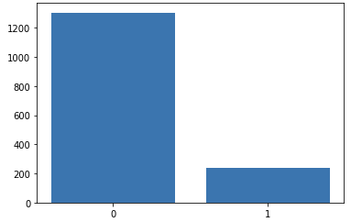
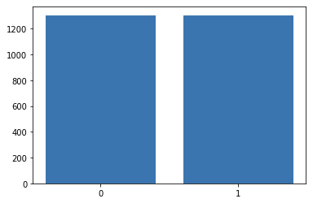
Data Preprocessing
Target : Response
(1 if customer accepted the offer in the last campaign,
0 otherwise)
7:3 비율로 train set과 test set 분리
불균형 데이터 (train set의 약 84.47%가 0)
Scaling을 진행한 후 불균형 데이터 처리를 위한 SMOTE* 기법 활용
[Figure 30] Histogram of Response
* SMOTE : k-NN(k-nearest neighbors) 알고리즘을 활용해
소수 클래스 샘플에서 이웃을 찾고 그 사이에 속하게 될 새로운
샘플을 합성하는 오버샘플링 방법
[Figure 31] After SMOTE

Slide 33
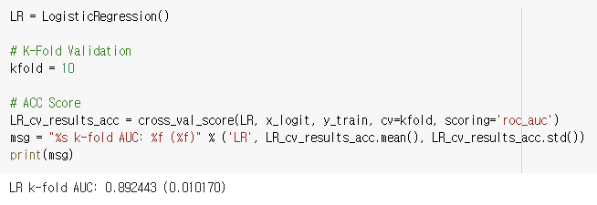
Logistic Regression
[ Variable Selection ]
Backward selection 방식으로 유의하지 않은 변수들 제거
[ Cross-validation ]
10 fold cross-validation 진행
CV AUC score : 약 0.8924

Slide 34
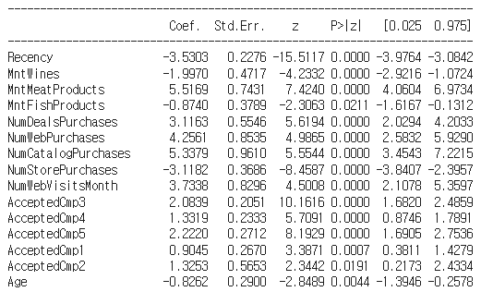
Logistic Regression
[ Model Fitting ]
음의 영향 주요 변수:
Recency, MntWines, NumStorePurchases
- 마지막 구매 후 지난 시간이 길수록,
- 와인 구매량이 많을 수록,
- Store에서 구매한 횟수가 많을 수록,
캠페인 응답률↓
양의 영향 주요 변수:
MntMeatProducts, NumWebPurchases, NumCatalogPurchases
[Figure 32] Logistic regression output 일부
- 육류소비가 많을 수록,
- Web, Catalog에서 구매하는 횟수가 많을 수록,
캠페인 응답률↑

Slide 35
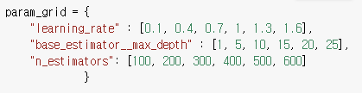
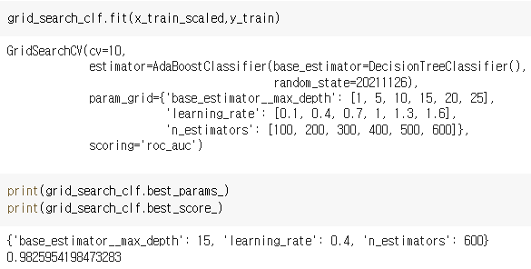
AdaBoost
[ Parameter Tuning ]
Grid search를 통해 최적 파라미터 조합으로
model fitting
[ Model Fitting ]
최적 parameter 조합:
{ best_estimator_max_depth : 15,
learning_rate : 0.4, n_estimators : 600 }
CV AUC score: 약 0.9826

Slide 36
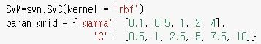
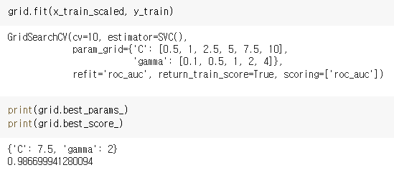
Support Vector Machine
[ Parameter Tuning ]
Radial Basis function 커널 사용
Grid search를 통해 최적 파라미터 조합으로
model fitting
[ Model Fitting ]
최적 parameter 조합:
{ C : 7.5, gamma : 2 }
CV AUC score: 약 0.9867

Slide 37
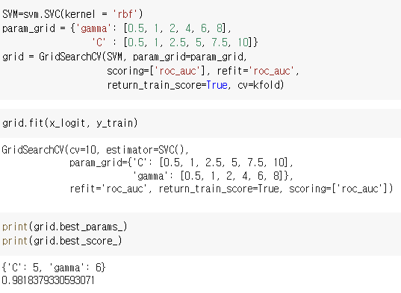
Support Vector Machine
*cf. Variable selection in SVM
Logistic Regression에서 backward selection 방식으로 고른 변수들 활용
[ Parameter Tuning & Model Fitting ]
최적 parameter 조합:
{ C : 5, gamma : 6 }
CV AUC score: 약 0.9818

Slide 38
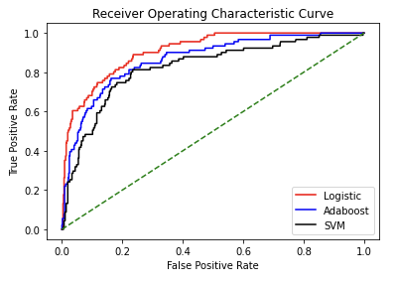
Model Comparison
Logistic Regression
0.8924
0.9099
AdaBoost
0.9826
0.7008
SVM
all | selection
0.9867 | 0.9818
0.6542 | 0.6450
CV AUC
Test AUC
[Figure 33] ROC curve

Slide 39
Further Study on
Logistic Regression
cut-off value: 0.5
cut-off value: 0.7
cut-off value: 0.9
 | precision | recall | f1-score
0 | 0.96 | 0.83 | 0.89
1 | 0.43 | 0.79 | 0.56
 | precision | recall | f1-score
0 | 0.94 | 0.92 | 0.93
1 | 0.58 | 0.66 | 0.62
 | precision | recall | f1-score
0 | 0.91 | 0.99 | 0.95
1 | 0.83 | 0.42 | 0.55
Test Accuracy : 약 0.8281
Test Accuracy : 약 0.8884
Test Accuracy : 약 0.9080
실제로 1인 것을 잘 맞추는 것이 중요하다면, cut-off value 0.5
→ 최대한 많은 고객으로부터 캠페인 참여 이끌어내기
1로 예측한 것의 정확도가 중요하다면, cut-off value 0.9
→ 마케팅 비용 절감

Slide 40
THANK YOU

